Slide 1
Monitorera och Validera -vad är det vi letar efter?
Björn Holmström
Användarmöte Uppsala 2024-03-15

Slide 2
Motionera mera

Slide 3
Motionera mera
+ r =

Slide 4
Motionera mera
+ r =
Monitorera mera

Slide 5
Motionera mera
+ r =
Monitorera mera
.…men….

Slide 6
Monitoreringsmodulen är inte klar för allmänt bruk riktigt än!
UCR har utvecklat en modul för SwedVasc
Modulen är modifierad för att passa SPOR och körd i test 2023
Modulen presenterades för användarmötet förra våren
Ett antal pilotmonitoreringar har utförts
Mälarsjukhuset januari 2023
Gävleborg hösten 2023
Dalarna december 2023
En (1) skarp monitorering inom ramen för en vetenskaplig studie
Akademiska sjukhuset

Slide 7
Validerings- och certifieringsprocessen..
… består i Utbildningsgruppens plan av fyra armar:
Utbildning uppbyggd av tre digitala moduler I-III samt en avancerad påbyggnadskurs utifrån enheternas behov
Automatiserad datainhämtning till registerdatabasen - med formaliserade fellistor till ansvariga enheter genom registrets inmatningsprocess
Monitorering för verksamheternas systematiska egenkontroll genom registrets digitala verktyg
Valideringsprotokoll och sit-in mall för granskarbesök inför utlåtande och certifieringsdiplom till verksamheten

Slide 8
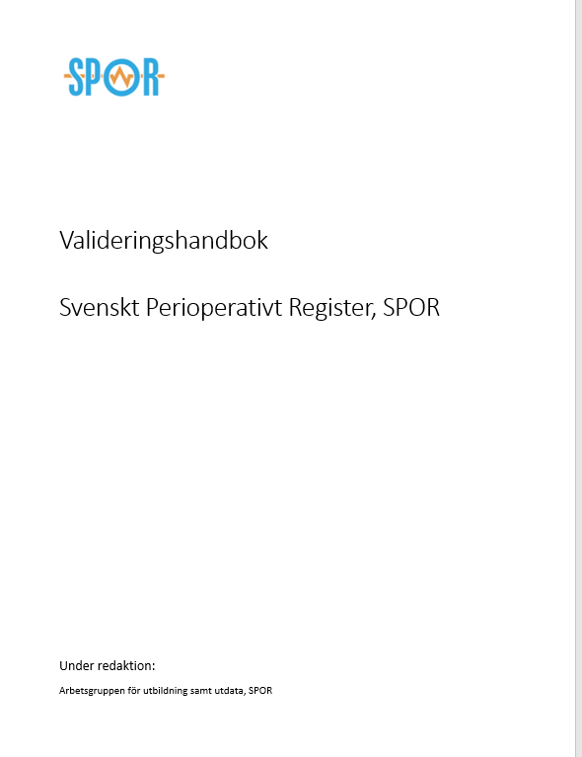
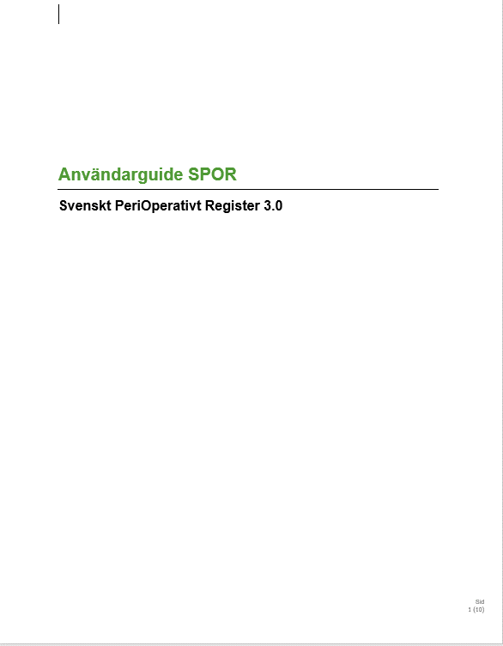
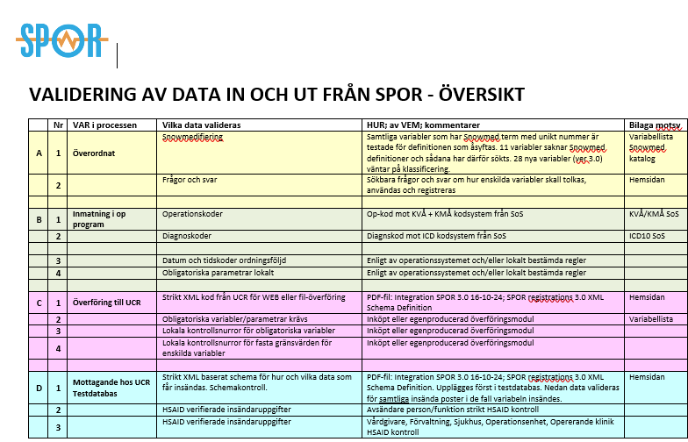
2023
Utdatagruppen
Utbildningsgruppen
Kvalitetssäkringsprocess SPOR
Användarhandbok (tekniker)
Variabellista
Termbank, SPOR
Tidslinje, tidsstämplar

Slide 9
Behörighetsförutsättningar
Inloggningsrättigheter - SITHS-kort
Befattningsbeskrivning för lokal Monitor
Tillstånd – skriftligt delegerat från VC

Slide 10
Genomförande:
Registrera enheten hos UCR för monitorering
Registrera lokal monitor
Beställ X antal behandlingsnummer från UCR via modulen
Sätt ihop ett monitoreringsteam;
Minst två, helst tre personer med god kunskap om dokumentationsrutiner
Genomför monitoreringen
Analysera Excel-rapporten

Slide 11
Genomförande:
Registrera enheten hos UCR för monitorering
Registrera lokal monitor
Beställ X antal behandlingsnummer från UCR via modulen
Sätt ihop ett monitoreringsteam;
Minst två, helst tre personer med god kunskap om dokumentationsrutiner
Genomför monitoreringen
Analysera Excel-rapporten
NÄR??
Vid byte av SPOR-version eller journal/OP-system

Slide 12
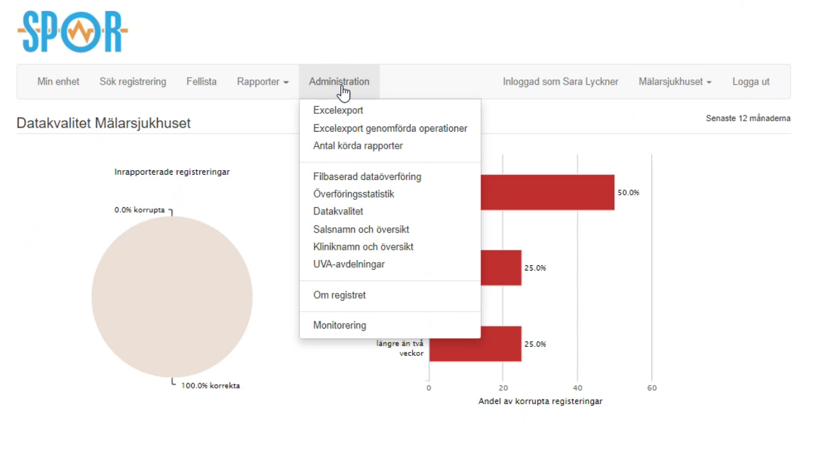
Nytt tillval för behörig monitoreringsansvarig

Slide 13
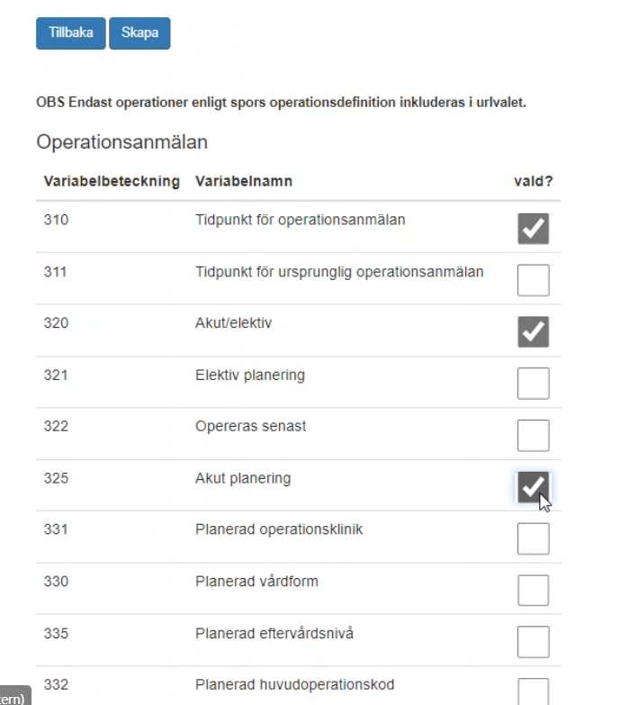
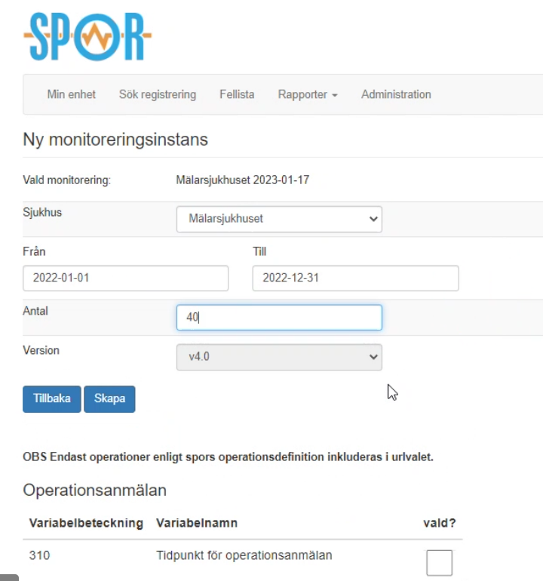
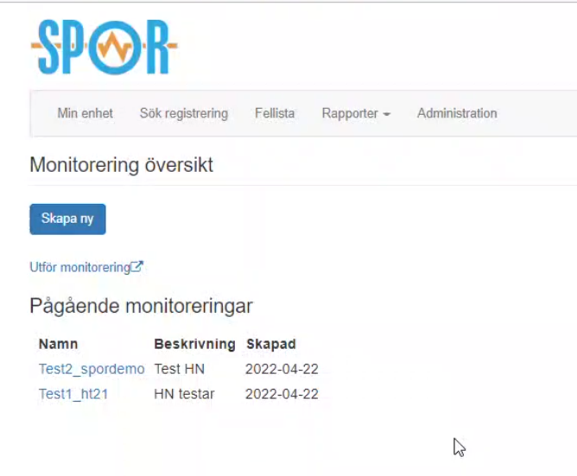
PROCESSEN

Slide 14
Monitoreringsrapport i Excel
Datum | Status | Variabel | Värde i registret | Överensstämmer | Kommentar
2022-07-28 | Avslutad
 |  | Tidpunkt för operationsanmälan (V310) | 2022-05-13 01:31:30 | Ja | 12 tim vs 24
 |  | Akut/elektiv (V320) | Elektiv | Ja
 |  | Akut planering (V325) |  | Ja | Ej registrerat
 |  | Funktions bedömning ASA (V350) | ASA-klass 2 | Ja
 |  | Planerad patienttid start (V415) | 2022-07-14 07:45:00 | Nej | Senaste saknas
 |  | Planerad operationstid start (V420) | 2022-07-14 08:38:00 | Nej | Senaste saknas
 |  | Strykningstidpunkt (V440) | 2022-06-20 08:27:23 | Ja
 |  | Strykningsorsak (V445) | 6b | Ja
 |  | Patienttid start (V540) | 2022-07-28 06:50:00 | Ja | 12 tim vs 24
 |  | Operation start (V565) | 2022-07-28 08:00:00 | Ja | 12 tim vs 24
 |  | Operation slut (V570) | 2022-07-28 09:31:00 | Ja | 12 tim vs 24
 |  | Huvudoperationskod (V600) | JKA21 | Ja
 |  | Huvudanestesikod (V611) | SB841 | Ja
 |  | Huvuddiagnos (V620) | K801 | Ja
 |  | CHKL Förberedelse genomförd? (V630) | Ja | Ja
 |  | CHKL timeout genomförd? (V631) | Ja | Ja
 |  | CHKL Signout genomförd? (V632) | Ja | Ja
 |  | Peroperativa komplikationer (V680) | [Komplikation{komplikationskod='A0', komplikationsSvarighetsgrad=GRAD_0}] | Ja
 |  | Verklig eftervårdsnivå (V690) | Postop | Ja
 |  | Temperatur vid operationsslut (V676) | 36.4 | Ja
 |  | Patient ut från postop (V800) | 2022-07-29 12:17:51 | Ja | 12 tim vs 24
 |  | Uva avdelning (V801) |  | Nej | namn saknas
 |  | Smärta inom 1h efter ankomst (V819) | NRS 0 | Ja | saknar uva journal
 |  | Illamående postoperativt (V830) | Inget illamående | Ja | saknar uva journal
 |  | Postoperativa komplikationer (inklusive V845) (V840) | [Komplikation{komplikationskod='U0', komplikationsSvarighetsgrad=GRAD_0}] | Ja | saknar uva journal

Slide 15
Inför extern validering:
Genomför egen lokal monitorering
Analysera och spara monitoreringsrapporten (Excel)
Dokumentera hur enheten lagt upp sin struktur i operationsplaneringsprogrammet
Kontakta SPOR-styrelsen för tidsplanering

Slide 16
Vad vill vi få ut av monitorering?
Validering ifyllnadsgrad av variabler
Avvikelser per vald variabel - % överensstämmelse med SPOR-definitioner
Vad bör verksamheten göra för att få det att fungera –INTERNT kvalitetsarbete
Följsamhet till överenskomna principer (ex akutprioritering)
Tradition och kultur relaterat till implementering av rutiner/riktlinjer
Starka variabler (kniv in) – hur väl stämmer det med planering
Strykning- omplanering-tidsangivelser vs nationella jämförelsetal
Vad behöver SPOR göra – EXTERNT kvalitetsarbete
Lita på siffror som underlag till rapport
Utveckling av nationella informations- och dokumentationsstrukturer
Identifiera underlag för rekommendationer

Slide 17
Varför behöver vi monitorera?
Säkra underlag till nationella arbeten
Myndigheter – variabel och kod/klassificeringsverktyg
Kunskapsorganisationen, riktlinjer
Professionsföreträdarorganisationer, SFAI, Riksförening, Operationssköterskeförening, Opererande specialiteter
Chefsläkare, operations/upphandlingsföreträdare
Produktionsdirektioner
SKR
Säkra dataunderlag för forskning

Slide 18
Vad planerar vi nu från SPOR?
Kvalitetssäkra monitoreringsmodulen
Genomföra den vetenskapliga studien på 6 sjukhus
Uppmuntra till lokala monitoreringar via workshops i SPOR-live miljö

Slide 19
…and now to something completely different
Två Mentimeter-frågor om SPORs Årsrapport

